Slide 1
Муниципальное бюджетное общеобразовательное учреждение
«Средняя общеобразовательная школа № 95 им. Н. Щукина»
Презентация к уроку английского языка во 2 классе
Тема: «Мир вокруг нас»
Составитель: Лях Наталья Валерьевна
учитель английского языка МБОУ «СОШ № 95 им. Н. Щукина»
высшей квалификационной категории
п. Архара
2018 \ 2019 уч. год

Slide 2
Цель: - организовать деятельность учащихся, направленную на совершенствование лексических навыков по теме «Мир вокруг меня».
Задачи:
образовательная: формировать общеучебные умения и навыки (умение обобщать, делать выводы), тренировка фонетических, лексических и произносительных навыков;
развивающая: развивать коммуникативные навыки сотрудничества с другими учащимися, совершенствовать навыки чтения и произношения изученных слов; организация рефлексии и самооценки учениками своей учебной деятельности на уроке.
воспитательная:. поддерживать интерес к изучению английского языка, воспитывать культуру общения, развивать умения работать в коллективе

Slide 3
I Орг момент

Slide 4
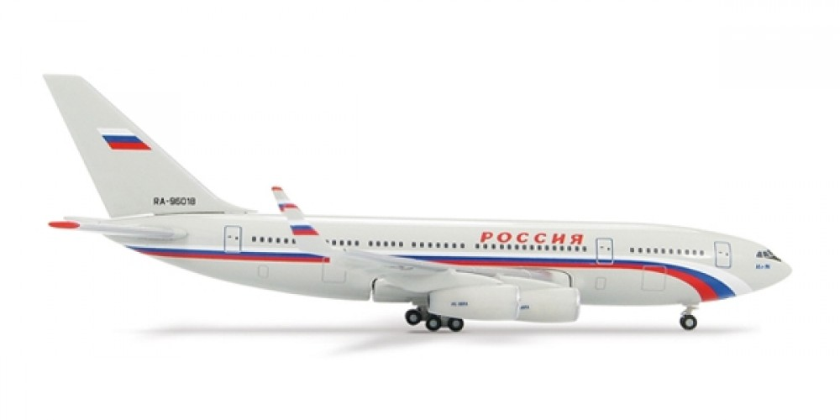
II Постановка цели и задач урока. Мотивация учебной деятельности.

Slide 5
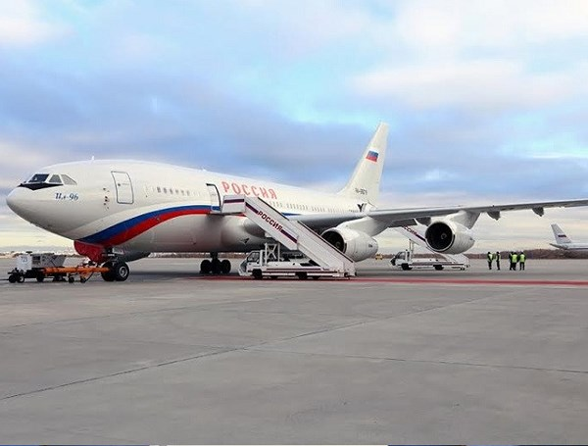

Slide 6
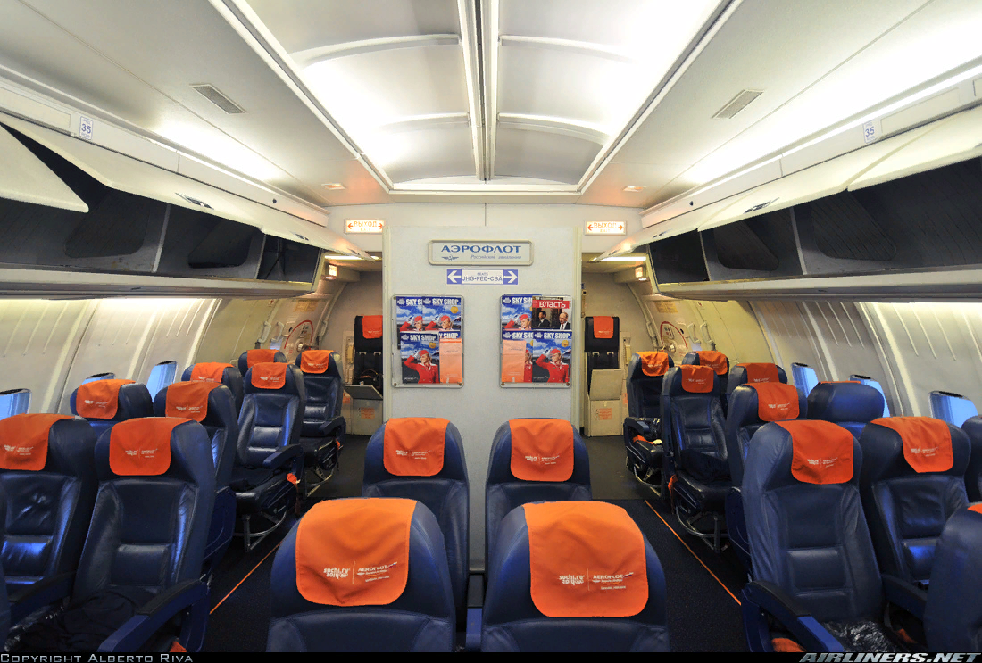

Slide 7
III Актуализация знаний.
BLUE TOY PLANE

Slide 8
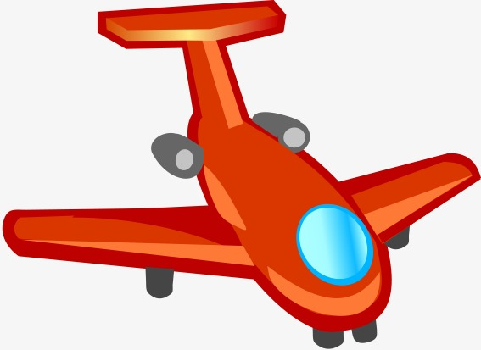
RED TOY PLANE

Slide 9
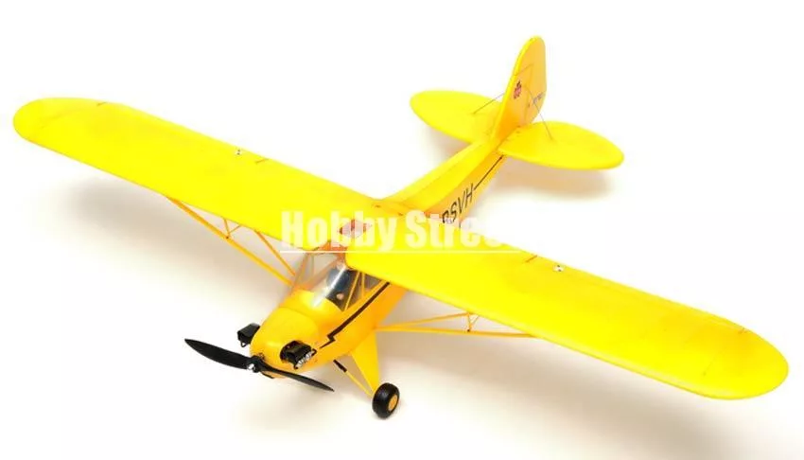
YELLOW TOY PLANE

Slide 10
BLACK TOY PLANE

Slide 11
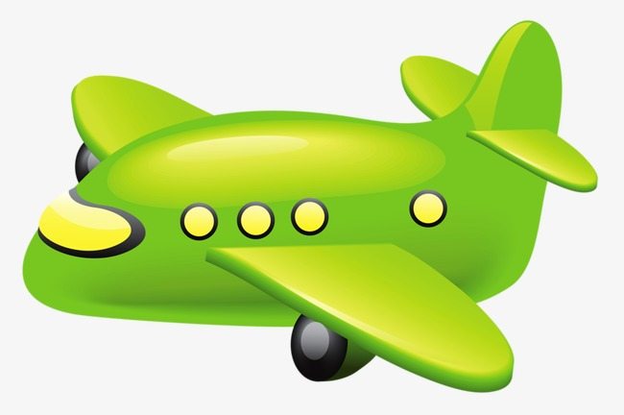
GREEN TOY PLANE

Slide 12
blue, red, yellow, black, green

Slide 14
№ 1
IV . Обобщение и систематизация знаний.
Послушайте аудиозапись и скажите как зовут собеседников диалог.mp3
Harry
Emily

Slide 15
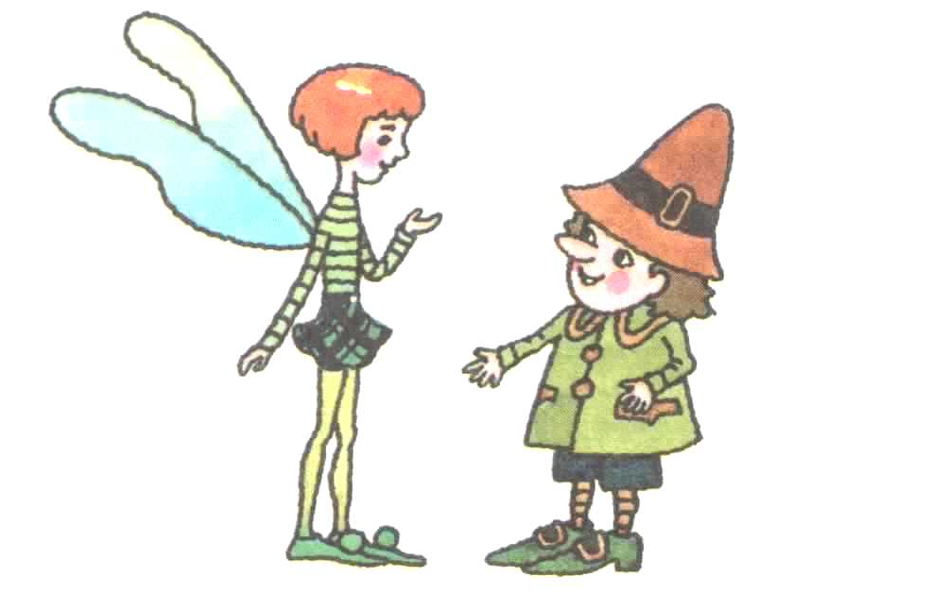
№ 2
Составьте диалог

Slide 16
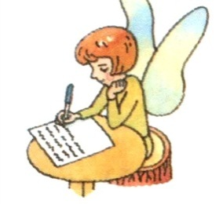
Найдите правильную букву
№ 3

Slide 17
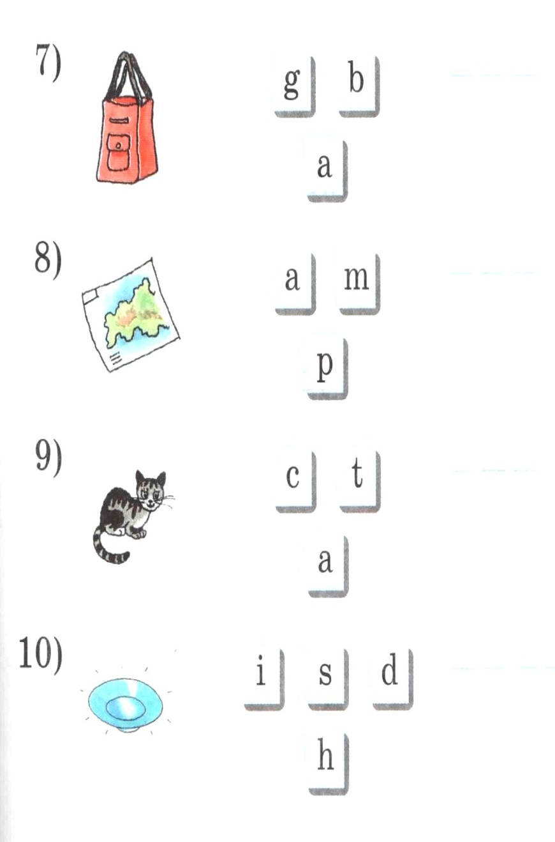
Составьте слово из букв
№ 4

Slide 18
Распредели слова в соответствии с чтением гласных букв, буквосочетаний
№5
Lamp, wood, sock, mug, hat, book, sun, shop, map, hook, clock, bus

Slide 19
lamp, hat, map
sock, shop, clock
mug, sun, bus
wood, book, hook

Slide 21
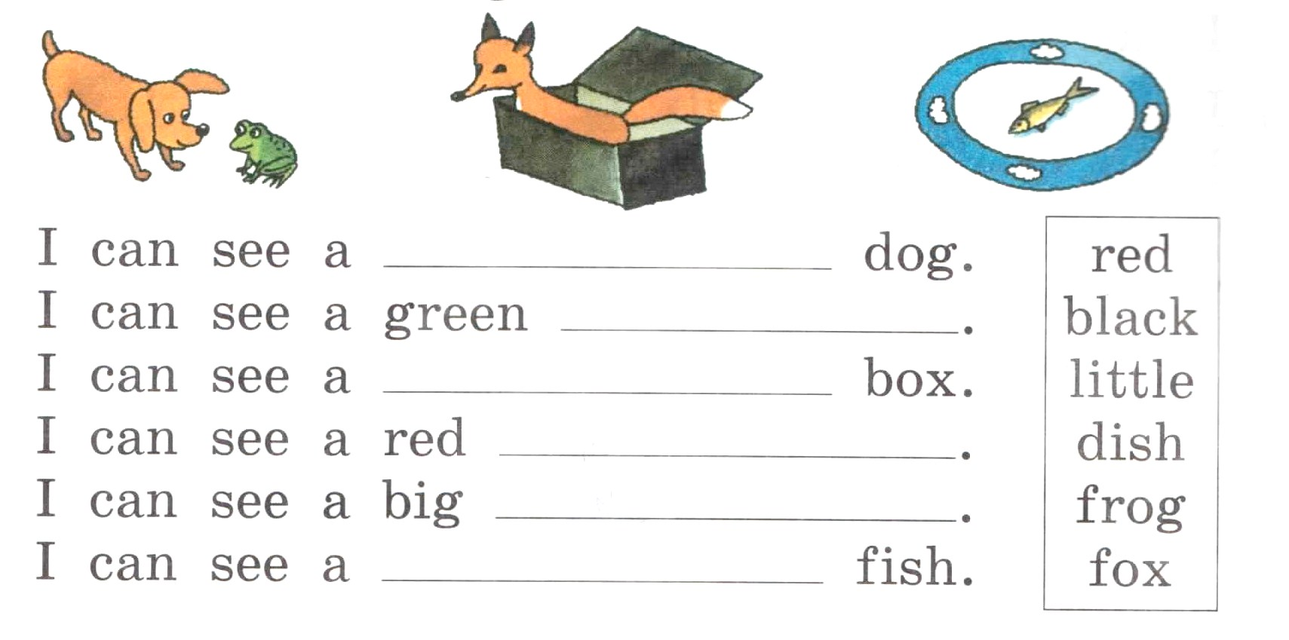
№ 6
Используй слова в рамочке и закончи рифмовку.

Slide 22
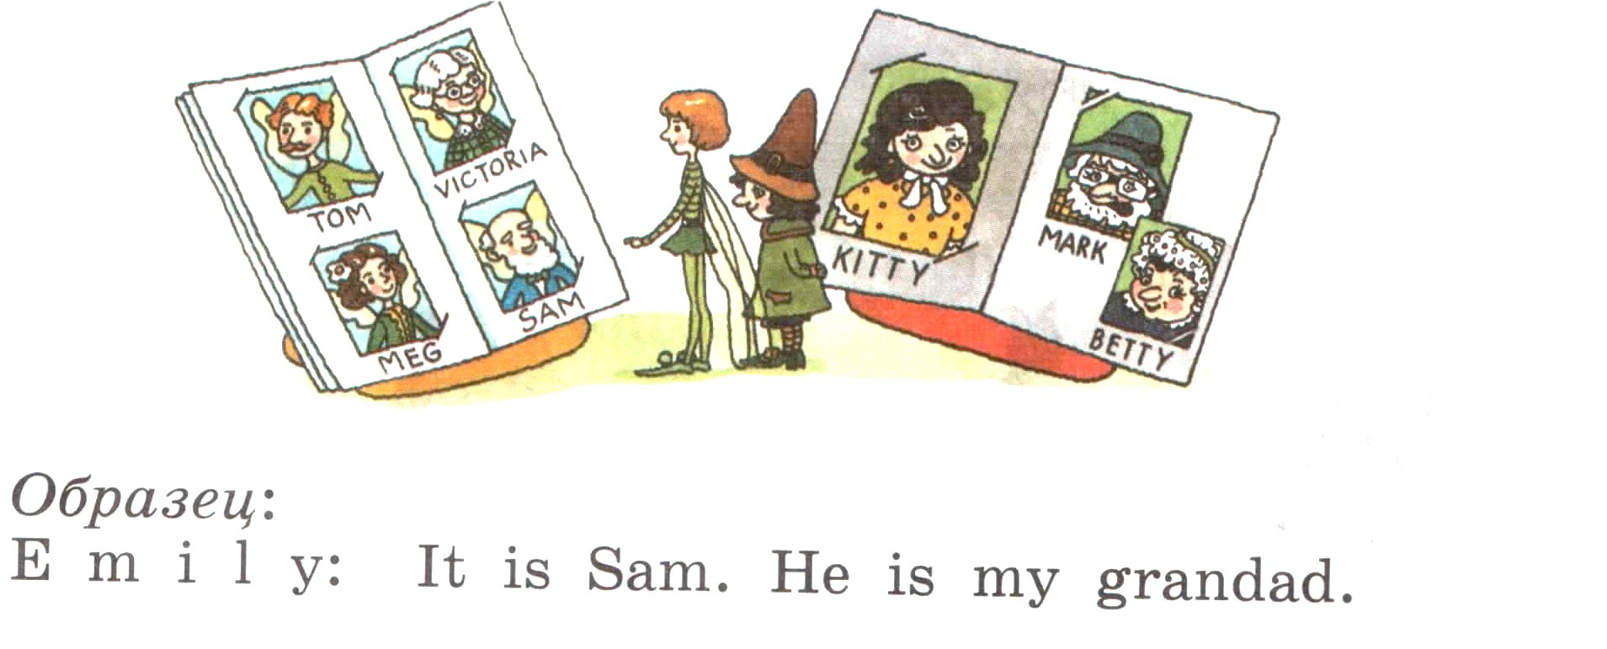
№ 7
Посмотрите на семейные фотографии Эмили и Хэрри. Что они могли бы сказать о своих родных?
mum, dad, granny, grandad

Slide 23
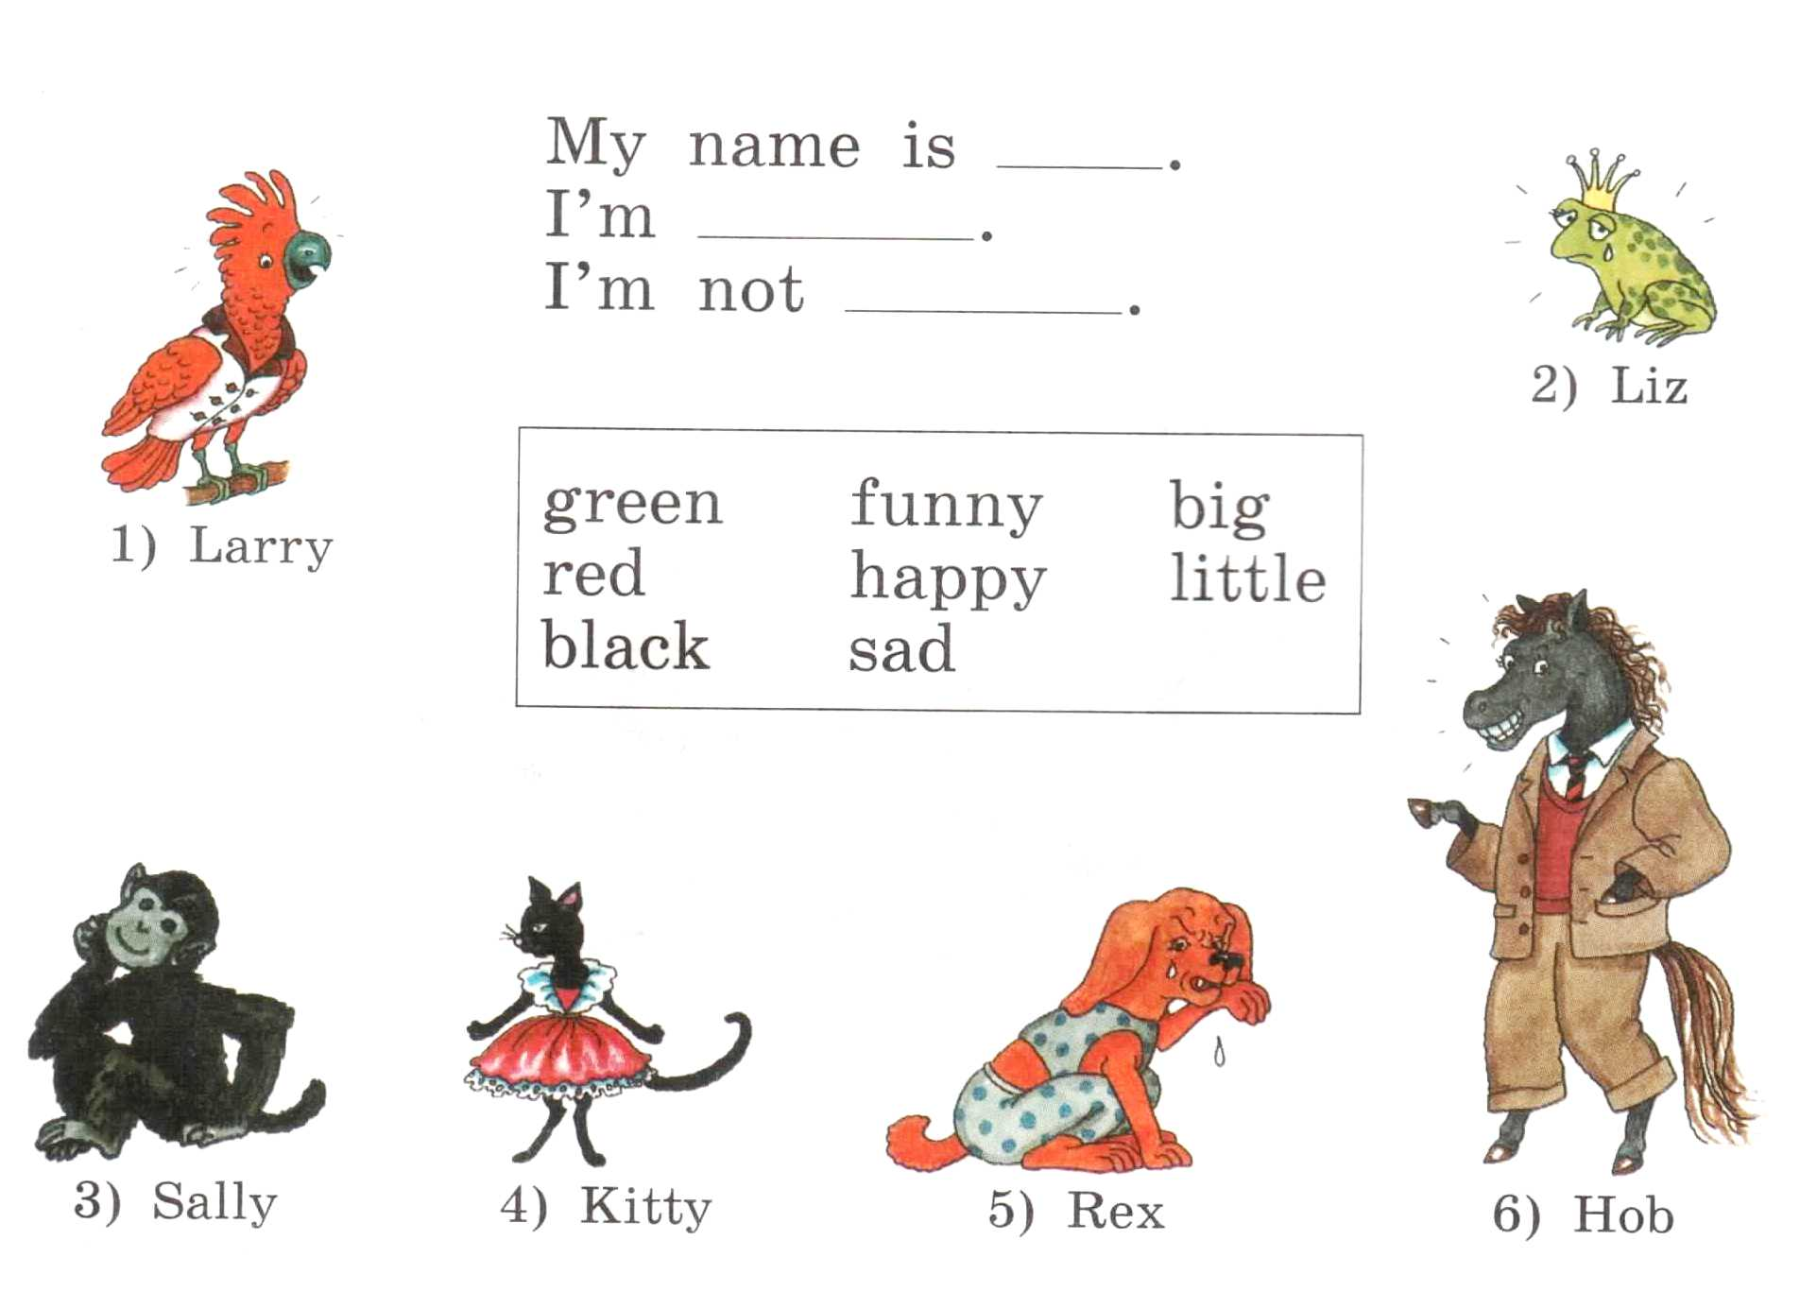
№ 7
Скажите по – английски то, что могли бы сказать о себе друзья Эмили и Хэрри.

Slide 24
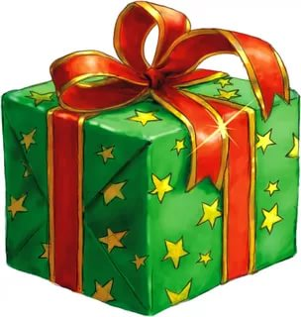
Is it a…?

Slide 25
Good bye

Slide 26
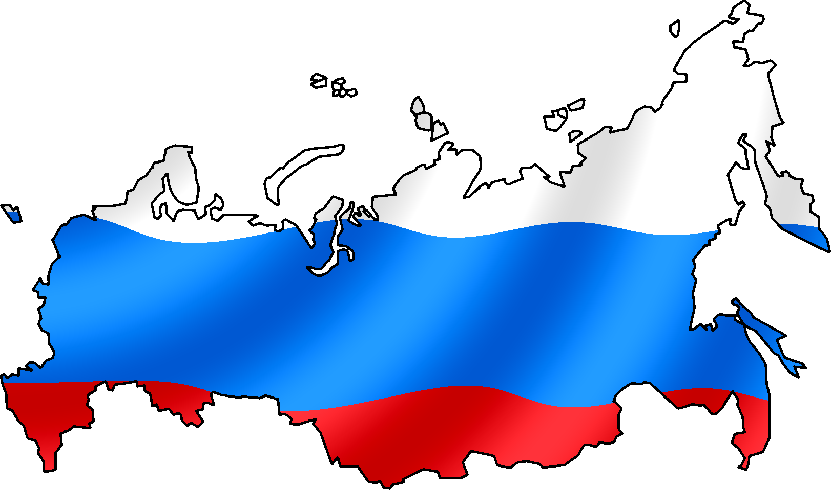

Slide 27
Рефлексия

Slide 29
My name is…
I’m…
I’m not

Slide 30
Литература:
Английский язык. «Rainbow English 2», учебник для общеобразовательных учреждений / О.В. Афанасьева и др. М.: Дрофа, 2011.
Конышева А.В. Английский для малышей. М.,2004.
Эльконин Д.Б. Детская психология. М., 1989.
Медведева О.М. Творчество учителя на уроках английского языка. М.: Просвещение,1992.

